Slide 1
Ook iets beters te doen dan hier in de rij te staan?
Foto: Unsplash.com

Slide 2
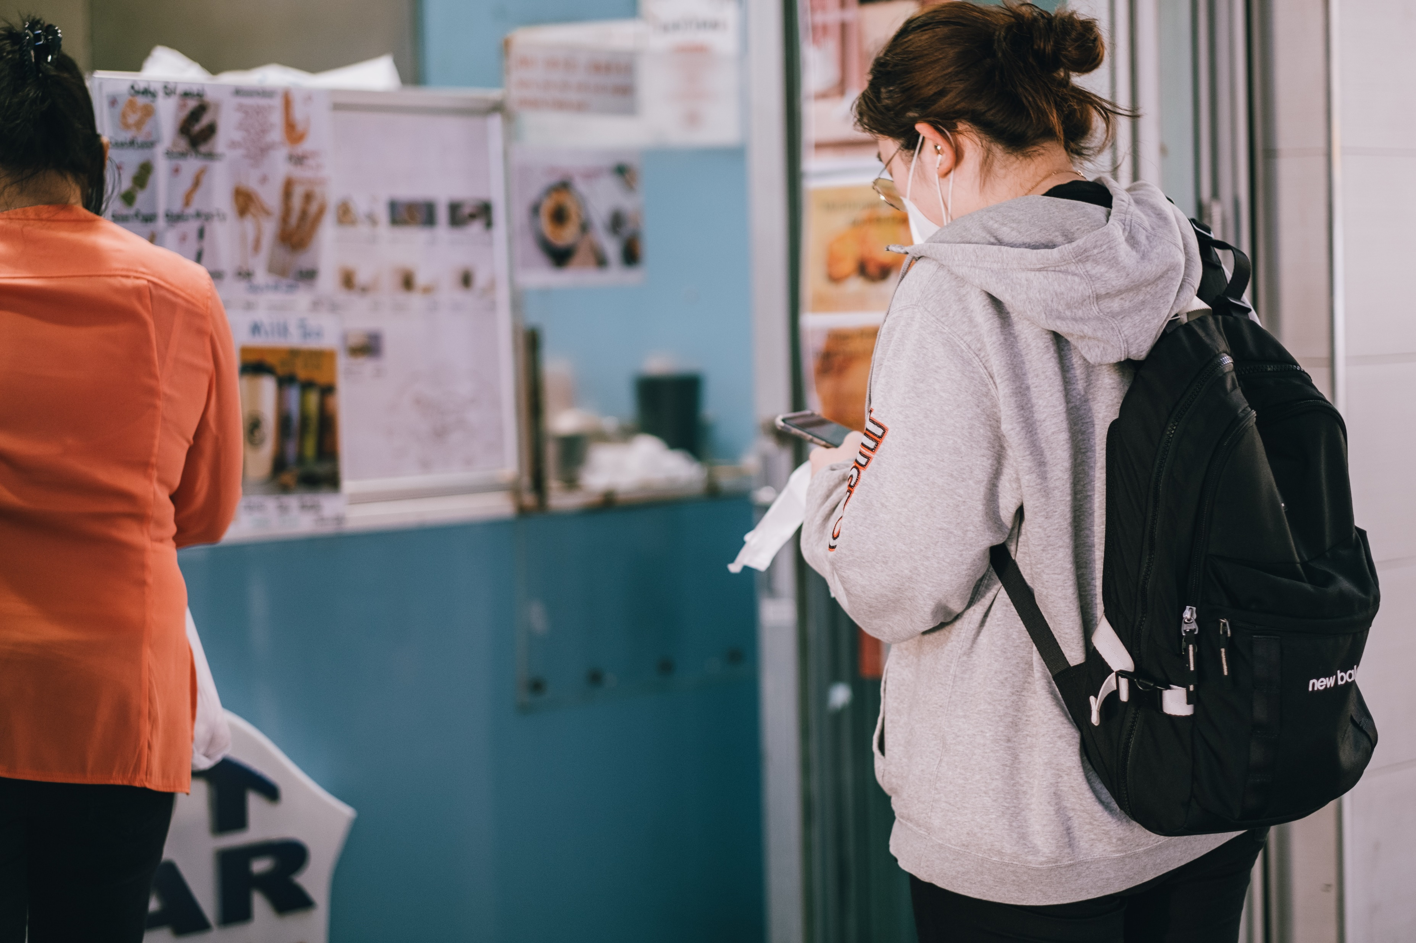
Ook iets beters te doen dan hier in de rij te staan?
Foto: pexels.com

Slide 3
Wist je dat je via
Mijn Burgerprofiel
heel wat attesten digitaal kunt aanvragen en downloaden?

Slide 4
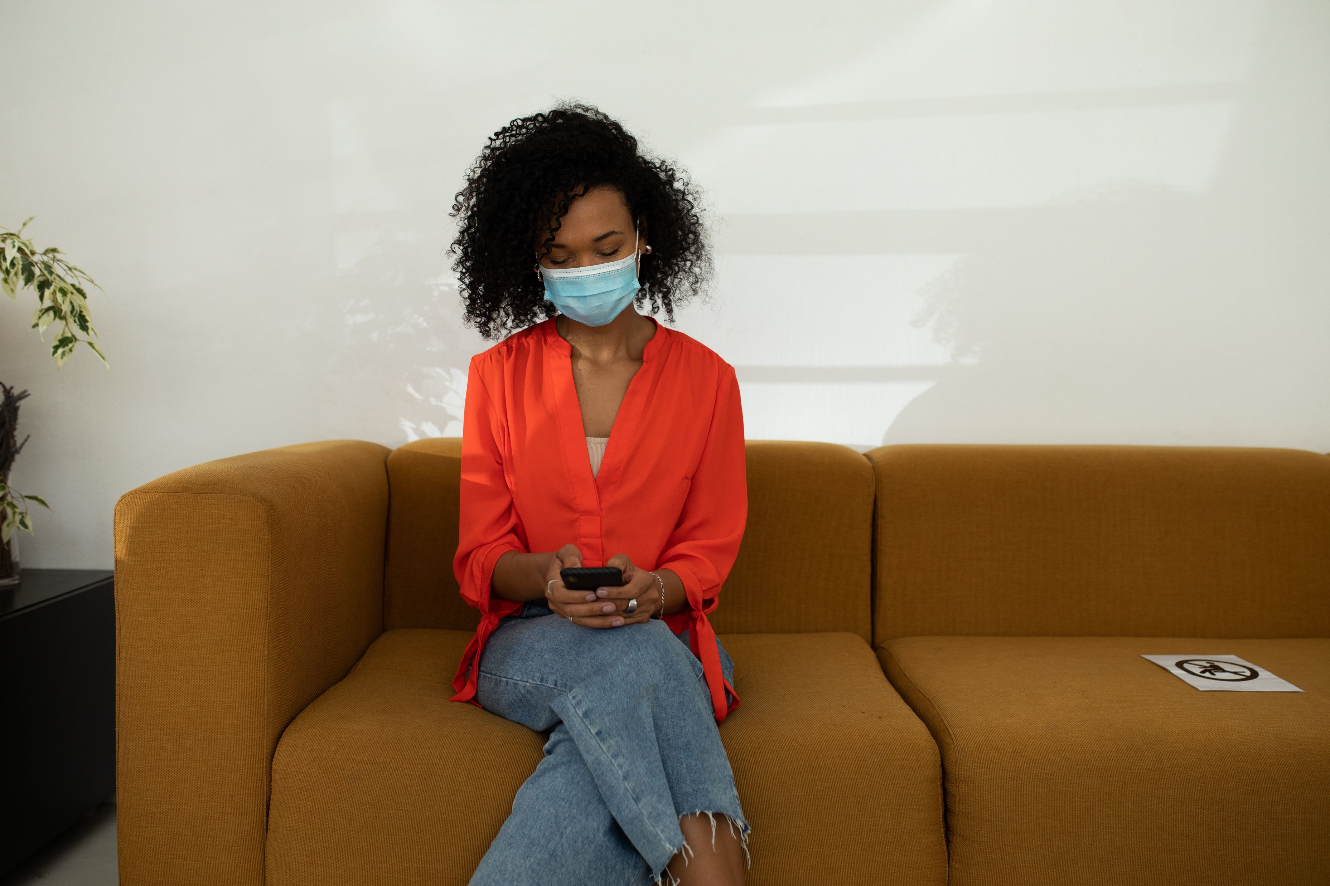
Ook iets beters te doen dan hier je beurt af te wachten?
Foto: pikwizard.com

Slide 5
Wist je dat je via
Mijn Burgerprofiel
heel wat attesten digitaal kunt aanvragen en downloaden?

Slide 6
Wist je dat je via
Mijn Burgerprofiel
heel wat attesten digitaal kunt aanvragen en downloaden?

Slide 7
Ook iets beters te doen dan hier je beurt af te wachten?
Foto: pikwizard.com

Slide 8
Wist je dat je via
Mijn Burgerprofiel
heel wat attesten digitaal kunt aanvragen en downloaden?
Notes:
<svg xmlns="http://www.w3.org/2000/svg" viewBox="0 0 60.98 32.22"><polygon points="17 32.22 4 12.22 0 15.22 17 32.22" fill="#fff"/><polygon points="32.76 23.83 34.55 0.04 29.55 0 32.76 23.83" fill="#fff"/><polygon points="43.93 32.2 60.98 15.52 57.25 12.19 43.93 32.2" fill="#fff"/></svg>

Slide 9
Ideaal toch?
Meer tijd voor leuke dingen!
Foto: pexels.com

Slide 10
Ideaal toch?
Meer tijd voor leuke dingen!
Foto: pikwizard.com

Slide 11
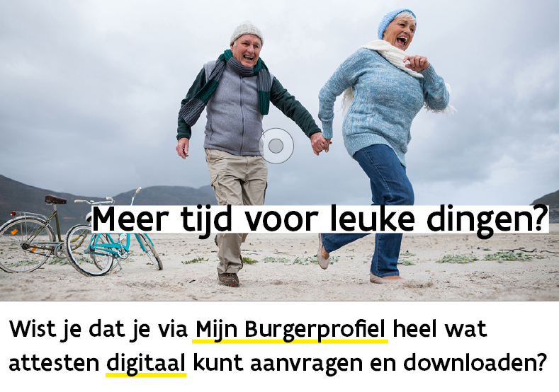
Pas dit document aan volgens je huisstijl,
Maak eventueel een affiche als afgeleide:

